Slide 1

การสื่อสารภายในองค์การ
อาจารย์ ดร.นันทิดา โอฐกรรม
PRS1202 การสื่อสารองค์การ

Slide 2
การสื่อสารภายในองค์กร (Internal communication) หรือ
การสื่อสารในองค์กร (organizational communication)
ถือเป็นภารกิจสำคัญประการหนึ่งของงานสื่อสารองค์กรโดยรวม ดังที่ Bachrach และ Aiken (1977 อ้างถึงใน Byers, 1997: 3) กล่าวไว้ว่า งานประจำส่วนใหญ่ภายในองค์กรมีความเกี่ยวเนื่องกับการแลกเปลี่ยนข้อมูลข่าวสารและการประสานงาน กิจกรรมเหล่านี้ล้วนขึ้นอยู่กับการสื่อสารที่ทรงพลังเป็นสำคัญ
ดังนั้น กระบวนการสื่อสารภายในองค์กรจึงเกี่ยวข้องกับกลุ่มผู้รับสารภายใน (Internal Audiences) ซึ่งผู้รับสารภายในหรือพนักงานนั้นเป็นส่วนหนึ่งของโครงสร้างองค์กร (Organization Structure) มีความเกี่ยวโยงกับการปฏิบัติงานหรือการสนับสนุนพันธกิจขององค์กรโดยตรง และเป็นกลุ่มที่จะช่วยให้องค์กรบรรลุสู่เป้าหมายได้ (Digg-Brown, 2012:99 อ้างถึงใน รุ่งรัตน์ ชัยสำเร็จ, 2558 น. 172)

Slide 3
ความสำคัญ/ บทบาทของการสื่อสารภายในองค์กร
การสื่อสารที่มีประสิทธิภาพช่วยให้เกิดความเข้าใจร่วมกันและประสานความร่วมมือให้สามารถผลักดันงานไปสู่ความสำเร็จของภารกิจนั้นได้
บทบาทในการประสานใจ ให้เกิดความรู้สึกร่วมกันในองค์กร กล่าวคือ
- สร้างขวัญกำลังใจในการทำงาน
- ทำให้พนักงานมีความรู้สึกที่ดีต่อองค์กร และมีทัศนคติที่เป็นบวกต่อเรื่องราวต่าง ๆ ในองค์กร
- ทำให้พนักงานเข้าใจและตระหนักในทิศทางขององค์กรอย่างเป็นรูปธรรม
- ทำให้พนักงานรู้สึกผูกพันและมีส่วนร่วมกับองค์กร (Engagement) พร้อมให้ควาพนักงานเกิดความร่วมมือกับการดำเนินงานขององค์กร และทำให้พนักงานเกิดความกระตือรือร้นที่จะทำหน้าที่เสมือนทูตขององค์กร (Brand Ambassador) ที่ช่วยสื่อสารเพื่อสร้างความเข้าใจและความสัมพันธ์อันดี

Slide 4
มิติและระดับของความหมายที่เกิดขึ้นในการสื่อสารภายในองค์กร
1. มิติของการบอกกล่าวหรือการรายงาน (report) จัดเป็น ระดับเนื้อหา (content) เพื่อแจ้งสาระสำคัญของข้อมูลข่าวสารไปยังผู้รับสาร
2. มิติของการสั่ง (command) จัดเป็นระดับความสัมพันธ์ (relationship) ระหว่างผู้ส่งสารและผู้รับสาร
ตัวอย่าง ผู้อำนวยการฝ่ายการตลาดกล่าวกับพนักงานในฝ่าย
“คุณต้องเสนอรายงานกิจกรรมการตลาดไว้บนโต๊ะผมภายในเช้าวันจันทร์หน้า”
“คุณช่วยเสนอรายงานกิจกรรมการตลาดไว้บนโต๊ะผมภายในเช้าวันจันทร์หน้าด้วยนะครับ”
2 ประโยคนี้มีใจความที่เป็นสาระหรือเนื้อหาเหมือนกัน แต่ระดับของความสัมพันธ์ต่างกันอย่างชัดเจน
(รุ่งรัตน์ ชัยสำเร็จ, 2558 น. 174 )

Slide 5
โครงสร้างการสื่อสารในองค์กร
รุ่งรัตน์ ชัยสำเร็จ (2558, น. 175) ได้อธิบายสรุปถึงโครงสร้างการสื่อสาร โดยจำแนกเป็น 2 ทัศนะใหญ่ ๆ คือ
1. โครงสร้างการสื่อสารองค์กรตามทัศนะดั้งเดิม
1.1 การสื่อสารแบบเป็นทางการ (Formal Communication)
- การสื่อสารจากบนลงล่าง (Downward Communication)
- การสื่อสารจากล่างขึ้นบน (Upward Communication)
- การสื่อสารแนวราบ (Horizontal Communication)
1.2 การสื่อสารแบบไม่เป็นทางการ (Informal Communication)
2. โครงสร้างการสื่อสารองค์กรตามทัศนะใหม่

Slide 6
โครงสร้างการสื่อสารองค์กรตามทัศนะดั้งเดิม
การสื่อสารแบบเป็นทางการ Formal Communication
การสื่อสารแบบเป็นทางการ หมายถึง การสื่อสารผ่านช่องทางซึ่งถูกกำหนดขึ้นอย่างเป็นทางการระหว่างตำแหน่งต่าง ๆ ภายในองค์กร มักจะกำหนดระบบของการสื่อสารอย่างเป็นทางการไว้ในโครงสร้างการบริหารและในคู่มือขององค์กร
1. การสื่อสารจากบนลงล่าง (Downward Communication) คือการส่งสารจากระดับบน (Upper Levels) ไปสู่ระดับล่าง (Lower Levels) ตามลำดับชั้นในองค์กร เช่น จากผู้จัดการสู่พนักงาน จากผู้บังคับบัญชาสู่ผู้ใต้บังคับบัญชา
ปัญหาที่อาจเกิดขึ้น ได้แก่
- ความไม่เพียงพอของข่าวสาร (Inadequacy of Information)
- วิธีการกระจายข่าวสารที่ไม่เหมาะสม (Inappropriate Means of Diffusing Information)
- การกรองข่าวสาร (Filtering of Information)
- บรรยากาศที่มีลักษณะครอบงำและยอมจำนน (Climate of Dominance and Submission)

Slide 7
รูปแบบการสื่อสารในองค์กร
การติดต่อสื่อสารจากบนลงล่าง (Downward Communication)
Superiors
Subordinates

Slide 8
โครงสร้างการสื่อสารองค์กรตามทัศนะดั้งเดิม
การสื่อสารแบบเป็นทางการ Formal Communication
2. การสื่อสารจากล่างขึ้นบน (Upward Communication) เป็นการส่งผ่านสารจากระดับล่าง ๆ ของสายการบังคับบัญชาสู่ระดับบนขององค์กร หรือเรียกได้ว่าเป็นการสื่อสารจากผู้ใต้บังคับบัญชาไปสู่ผู้บังคับบัญชา
ปัญหาที่อาจเกิดขึ้น ได้แก่
- ฝ่ายจัดการยังขาดการริเริ่มวิธีการสื่อสารจากล่างขึ้นบนที่มีประสิทธิผล
- การกรองข่าวสาร (Filtering of Information)
- ความไว้วางใจ (Trust)

Slide 9
รูปแบบการสื่อสารในองค์กร
2. การติดต่อสื่อสารจากล่างขึ้นบน (Upward Communication)
Superiors
Subordinates

Slide 10
โครงสร้างการสื่อสารองค์กรตามทัศนะดั้งเดิม
การสื่อสารแบบเป็นทางการ Formal Communication
3. การสื่อสารแนวราบ (Horizontal Communication) หมายถึงการสื่อสารที่มีการไหลของสารในลักษณะข้ามกันระหว่างขอบเขตหน้าที่ฝ่ายต่าง ๆ ขององค์กร
ปัญหาที่อาจเกิดขึ้น
- การมีอาณาเขต (Territoriality)
- การแข่งขันชิงดีชิงเด่น (Rivalry)
- ความเชี่ยวชาญเฉพาะทาง (Specialization)
- การขาดแรงจูงใจในการสื่อสาร (Lack of Motivation)

Slide 11

รูปแบบการสื่อสารในองค์กร
3. การติดต่อสื่อสารแนวนอน (Horizontal Communication)

Slide 12
โครงสร้างการสื่อสารองค์กรตามทัศนะดั้งเดิม
การสื่อสารแบบไม่เป็นทางการ inFormal Communication
การสื่อสารแบบไม่เป็นทางการ คือ การมีปฏิสัมพันธ์ระหว่างพนักงานในลักษณะที่ไม่เกี่ยวพันโดยตรงกับช่องทางการสื่อสารที่ถูกกำหนดไว้อย่างเป็นทางการ ในขณะที่นักวิชาการบางคนเห็นว่า การสื่อสารแบบไม่เป็นทางการช่วยทดแทนส่วนที่ขาดหายไปในระบบการสื่อสารแบบเป็นทางการ และช่วยคลี่คลายปัญหาความไม่ชัดเจนของการสื่อสารแบบเป็นทางการ
ลักษณะที่น่าสนใจของการสื่อสารแบบไม่เป็นทางการ คือ
หน้าที่และขอบเขตของการสื่อสารแบบถึงตัวบุคคลหรือแบบเถาองุ่น (Function and Extent of Grapevine Communication)
ผู้มีส่วนร่วมในการสื่อสารแบบถึงตัวบุคคลหรือแบบเถาองุ่น (Participants in Grapevine Communication)
รูปแบบและสื่อของการสื่อสารแบบถึงตัวบุคคลหรือแบบเถาองุ่น (Patterns and Media of Grapevine Communication)
ความดัง ความเร็ว และความเชื่อถือได้ของข่าวสาร (Volume, Speed, and Reliability of Grapevine Communication)
บทบาทในการแพร่ข่าวลือ (Role of Rumor Transmission)

Slide 13
โครงสร้างการสื่อสารองค์กรตามทัศนะใหม่
โครงสร้างการสื่อสารเป็น “เครือข่าย”
การพยายามทำความเข้าใจรูปแบบต่าง ๆ ของการมีปฏิสัมพันธ์ (Patterns of Interaction) ในเครื่อข่ายการสื่อสาร (Communication Network) ทำให้เกิดทัศนะใหม่ของการสื่อสารในองค์กร ซึ่งเห็นว่าโครงสร้างการสื่อสารนั้นควรถูกมองเป็น “เครือข่าย” (Communication Structure as a Network)
คุณลักษณะ 4 ประการที่เกี่ยวพันกับเครือข่าย ได้แก่
(1) บทบาทของสมาชิก (Member Roles)
(2) ลักษณะของการเชื่อมโยงกัน (Characteristics of Links)
(3) ลักษณะของโครงสร้าง (Structural Characteristics)
(4) เนื้อหา (Content)

Slide 14
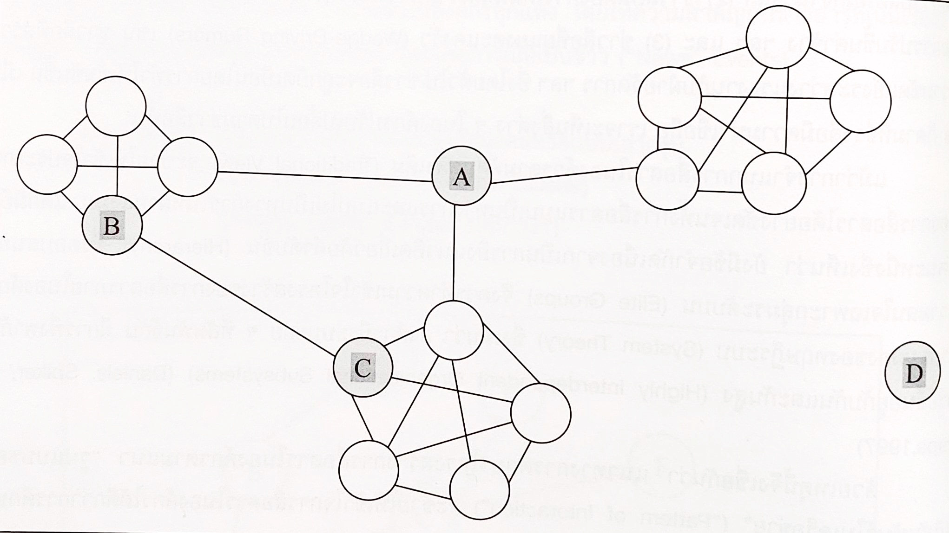
โครงสร้างการสื่อสารองค์กรตามทัศนะใหม่
โครงสร้างการสื่อสารเป็น “เครือข่าย”
แผนภาพเครือข่ายการสื่อสาร (Daniels, Spiker, & Papa, 1977: 125 อ้างถึงใน รุ่งรัตน์ ชัยสำเร็จ, 2558, น. 182)

Slide 15
โครงสร้างการสื่อสารองค์กรตามทัศนะใหม่
โครงสร้างการสื่อสารเป็น “เครือข่าย”
คุณลักษณะ 4 ประการที่เกี่ยวพันกับเครือข่าย
(1) บทบาทของสมาชิก (Member Roles) แผนภาพข้างต้นแสดงให้เห็นถึงวงกลมต่าง ๆ ซึ่งหมายถึงผู้คน เส้นที่โยงวงกลมเหล่านี้แสดงถึงการเชื่อมโยงต่าง ๆ ซึ่งบ่งบอกได้ว่าใครสื่อสารกับใครบ้าง โดยการเชื่อมโยง (Link) เป็นหัวใจของเครือข่าย
(2) การเชื่อมโยงกัน (Links) ระหว่างสมาชิกของเครือข่ายบ่งชี้ถึงการแลกเปลี่ยนตอบแทนกัน ความเข้มข้นจริงจัง และภาวะซับซ้อน
การแลกเปลี่ยนตอบแทนกัน (Reciprocity) หมายถึงการไหลของสารแบบสองทาง (Two-way Flow of Messages) ภายในเครือข่าย
ความเข้มข้นจริงจัง (Intensity) เกี่ยวกับข้อผูกพันระหว่างสมาชิกที่ถูกเชื่อมโยงกันภายในเครือข่าย ดังเช่นสมาชิกที่ต้องรับผิดชอบกันและกันในฐานะหัวหน้างานกับพนักงานสายตรง ย่อมมีความเข้มข้นมาก
ภาวะซับซ้อน (Multiplexity) ปริมาณหรือจำนวนของวิถีทางที่สมาชิกในแนวเชื่อมโยงหนึ่ง ๆ (A Link) ทำให้เกิดลักษณะความซับซ้อนแตกต่างกัน

Slide 16
โครงสร้างการสื่อสารองค์กรตามทัศนะใหม่
โครงสร้างการสื่อสารเป็น “เครือข่าย”
คุณลักษณะ 4 ประการ ที่เกี่ยวพันกับเครือข่าย
(3) ลักษณะของโครงสร้าง (Structural Characteristics) ครอบคลุมปัจจัยต่าง ๆ ได้แก่ ขนาดของเครือข่าย (size) ความหนาแน่นของเครือข่าย (สัดส่วนจำนวนสมาชิกในเครือข่าย) (Density) การจับกลุ่มของแต่ละภาคส่วนย่อย ๆ (Clustering) ความมีเสถียรภาพของเครือข่าย (Stability) เงื่อนไขต่าง ๆ ของสมาชิกภาพในเครือข่าย (Conditions of Membership) และการเชื่อมโยงถึงกันหรือความสัมพันธ์ต่าง ๆ ที่เกิดขึ้นจริงภายในองค์กร
(4) เนื้อหาที่ส่งผ่านถึงกัน (Transactional Content) เนื้อหาการสื่อสารประกอบด้วย 4 ส่วน ได้แก่ การแสดงออกถึงความรู้สึก (Expression of Affect) การแสดงออกถึงอิทธิพล (Expression of Influence) การแสดงออกถึงข้อมูลข่าวสาร (Expression of Information) หรือ สินค้า และบริการต่าง ๆ (Goods and Services)

Slide 17
การจัดการการสื่อสารภายในองค์กรให้เกิดประสิทธิผล
องค์ประกอบสำคัญสำหรับการดำเนินการสื่อสารภายในองค์กรให้ประสบผลสำเร็จครอบคลุมตั้งแต่กลไกการสื่อสารแบบบุคคลต่อบุคคล (One-on-One Mechanisms) จนกระทั่งถึงกิจกรรมการสื่อสารที่อาศัยเทคโนโลยีในการเผยแพร่ข่าวสารอย่างรวดเร็วในวงกว้าง ดังนั้น แนวทางในการจัดการการสื่อสารภายในองค์กรให้เกิดประสิทธิผลมีดังนี้ (Argenti, 2009; Crossman, Bordia, & Mills, 2011 อ้างถึงใน รุ่งรัตน์ ชัยสำเร็จ, 2558, น. 186-187)
1. สร้างแบรนด์ภายในองค์กร Internal Branding | 5. สื่อสารทางออนไลน์ Communicate Online
2. สร้างสมดุลแก่การสื่อสารขึ้นบนและลงล่าง Communicate Up and Down | 6. สื่อสารโดยเน้นการเห็นด้วยตา Communicate Visually
3. คำนึงถึงกรอบทางจิตใจของบุคคล Personal Mental Framework | 7. ให้ความสำคัญแก่การสื่อสารแบบถึงตัวบุคคลภายในองค์กร Consider the Company Grapevine
4. หาโอกาสในการประชุมแบบเผชิญหน้า Face-to-Face Meetings | 8. ทำสื่อสิ่งพิมพ์ที่ให้ความสำคัญแก่พนักงาน Create Employee-Oriented Publications

Slide 18
How to communicate information to employees effectively…
Be timely
Be factual
Be purposeful
Be clear
Be fair and respectful
Be confident
ที่มา: http://smallbusiness.chron.com/effective-communication-methods

Slide 19
Thank you for your attention ☺

